Slide 1
網頁文字元素

Slide 2
Agenda
HTML 語法標簽
HTML 段落元素(Paragraphs)
HTML 樣式與屬性(Style & attribute)
HTML 文字格式(Formatting)

Slide 3
HTML 語法標簽

Slide 4
網頁語法標籤的分類
結構性標籤
<p> / <h1>-<h6> / <br> /<b>…
語法標籤
<strong><pre> <blockquote><address>…
描述標題和段落的元素
提供額外的資訊，例如:強調文字 等

Slide 5


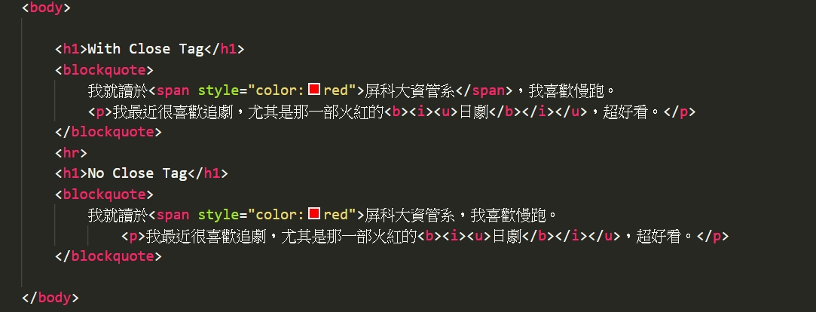
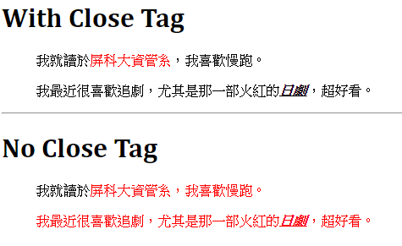
HTML 標簽編寫注意事項
HTML標籤除了單獨使用外，可同時使用多個串接使用
效果呈現以標籤開始跟結束的區塊為主，切記一定要有始有終(有開始標籤就有結束標籤)
有Close 標籤
沒有Close 標籤
Notes:
P.3-8 -3-9

Slide 6
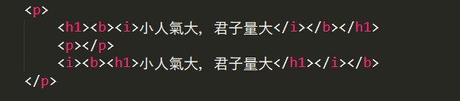
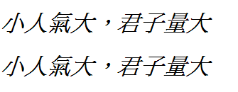
HTML 標簽編寫注意事項
標籤的前後順序對格式內容沒有影響
寫網頁的時候，建議要養成縮排的習慣，以便於後續的檢查
以下列出的是部份的標籤，HTML標籤數量眾多，課堂上無法一一介紹，請大家務必於下課後，按照練習的安排，進行學習內容的複習

Slide 7
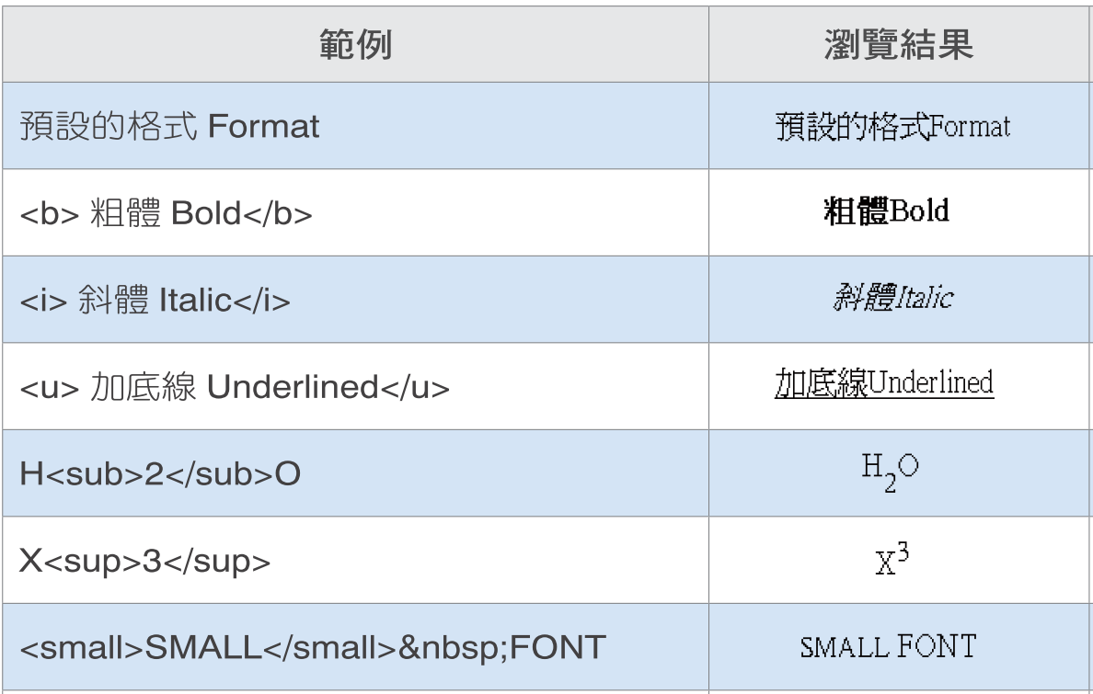
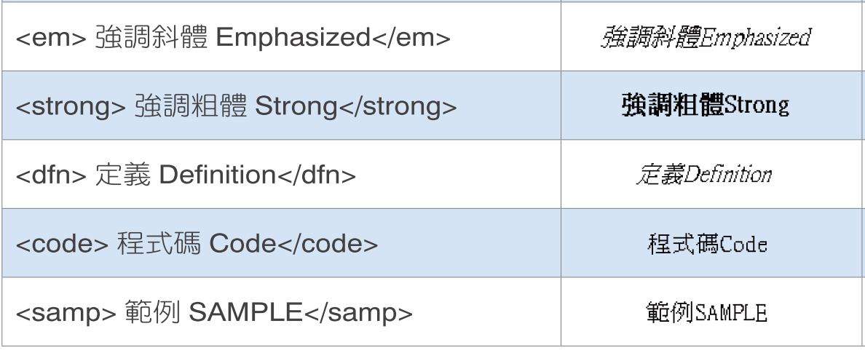
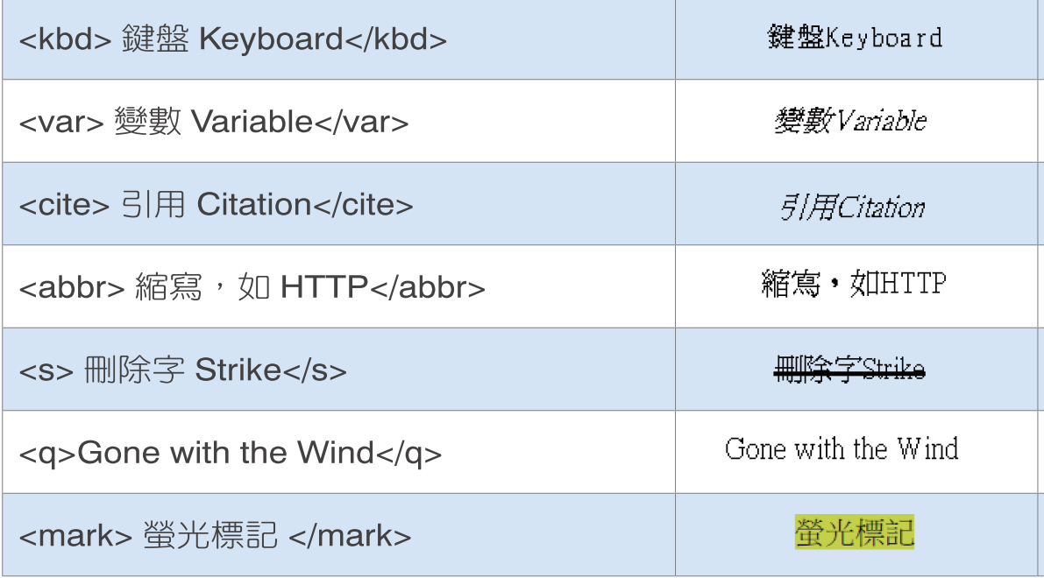
常見HTML 文字標簽
Notes:
P.3-8 -3-9

Slide 8
HTML 段落元素(Paragraphs)

Slide 9
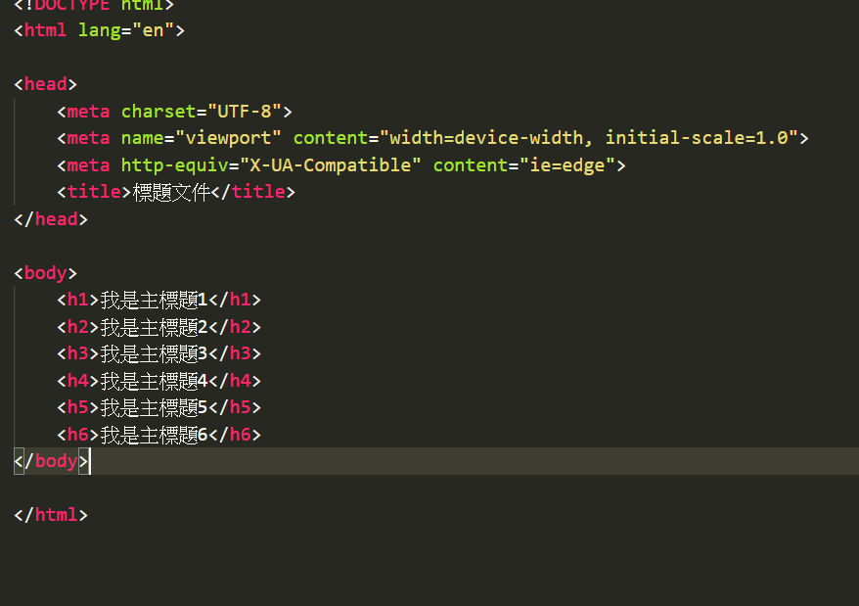
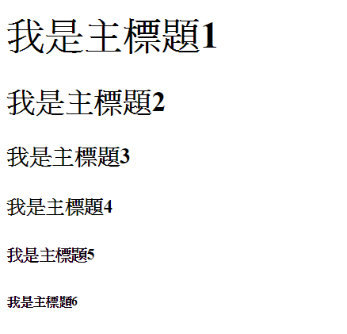
標題標籤 <h1> – <h6>
標題標籤共有 6 階
可根據文件標題的階層進行不同的定義
sample_h.html

Slide 10
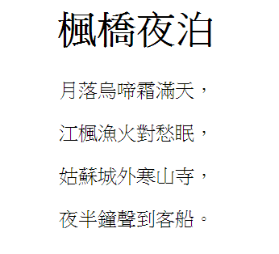
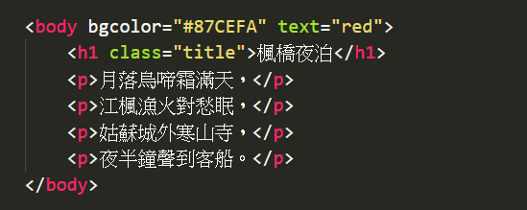
段落元素<p>
在HTML文件中會忽略文章本身的格式，僅以標籤來進行文件格式的判斷
要將文章進行分段時，則必須使用段落標籤包起來<p>
sample_P.html
Notes:
範例:sample_P.html

Slide 11
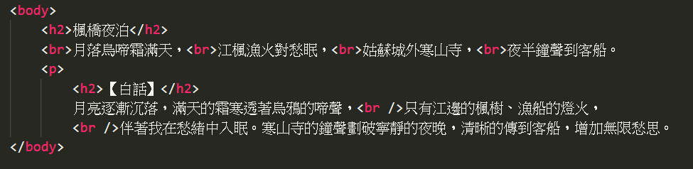
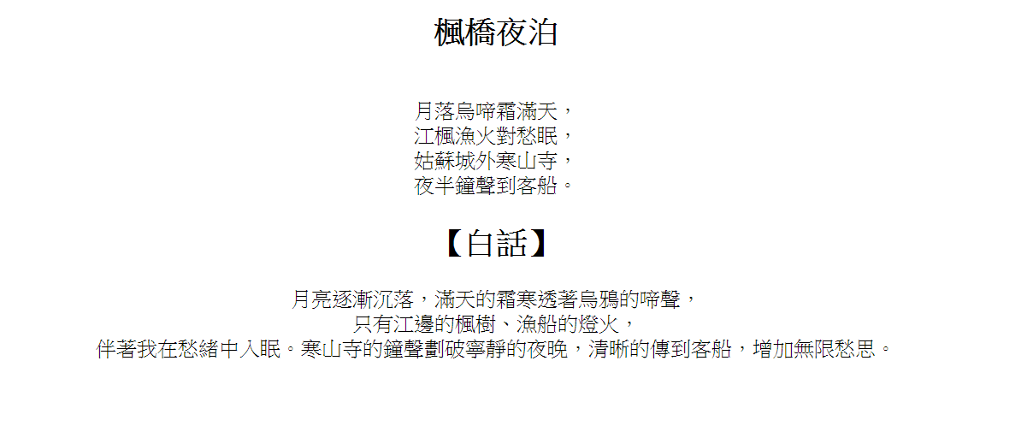
換行元素<br> 或是 <br />
在文章中，有的時候因文章結構的關係，必須將文字進行強迫換行，此時就可以用<br> 元素進行換行的動作
HTML5當中新的語法採用<br />，兩種用法目前皆可通用
sample_br.html
Notes:
Sample:sample_br.html

Slide 12
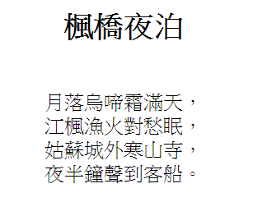
<p>與<br>的差別
使用 <p>標籤
使用 <br>標籤

Slide 13
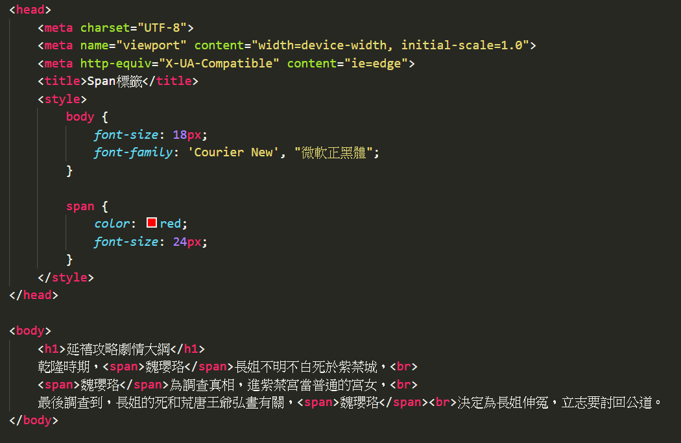
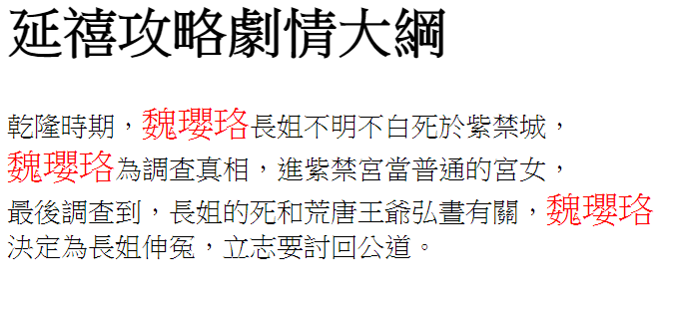
<span>定義區塊
網頁中當我們須針對內容進行小區塊修改，例如修改文字顏色、修大小、增加底線、修改字型 ... 等，目前較常用的方法，就是將這些區塊用<span>標籤進行標示
sample_span.html

Slide 14
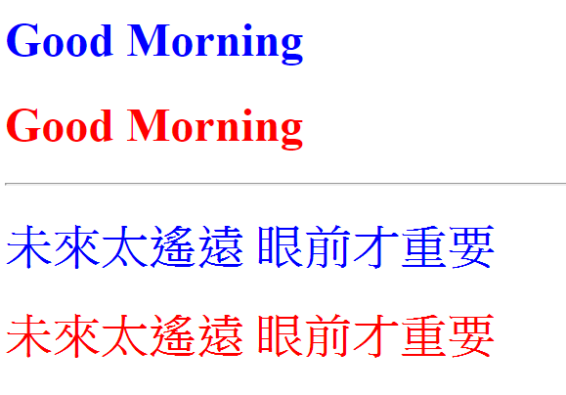
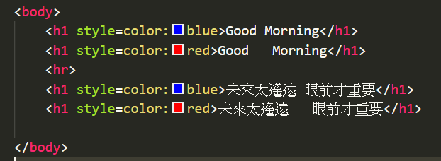
空白壓縮
為了讓閱讀者能更容易閱讀網頁，通常設計者會需要加入一些空白
但在HTML當中，若你的文件內容超過兩個以上的空白，就會被當作是一個空白，這就是所謂的空白壓縮
VS Code當你Save的時候，會自動處理空白壓縮
sample_space_pre.html

Slide 15
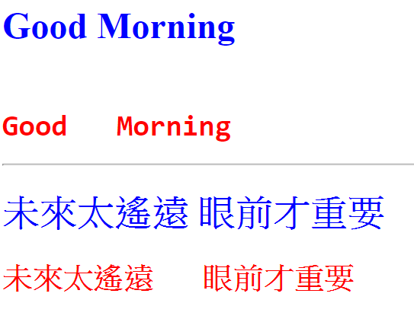
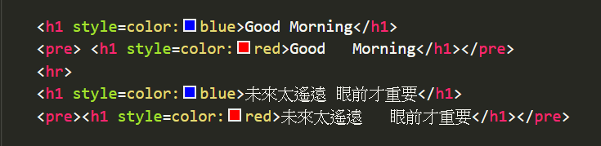
<pre> 元素 ( 預先格式化的區塊)
HTML的內文，換行、縮排、格式定義，都是靠標籤來做區隔，在沒有標籤的狀況下，不管文件的內容怎麼建立，都會視為同一行
在某些特殊情性下，我們的網頁內容，會希望能按照我們的格式顯示，採用<pre>標籤，則網頁內容會呈現預先設定的格式顯示在網頁上
sample_space_pre.html
Notes:
範例:sample_pre.html

Slide 16
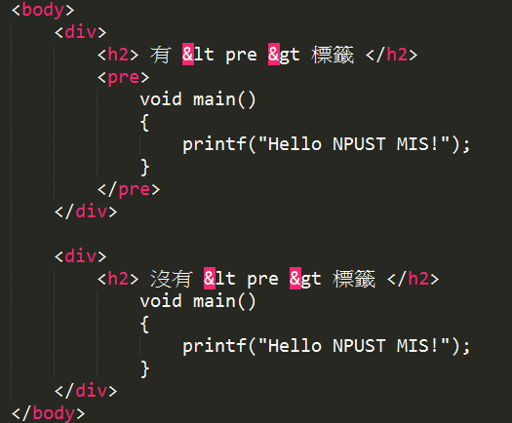
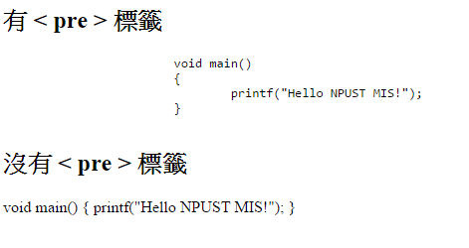
<pre> 元素 ( 預先格式化的區塊)
Notes:
範例:sample_pre.html

Slide 17
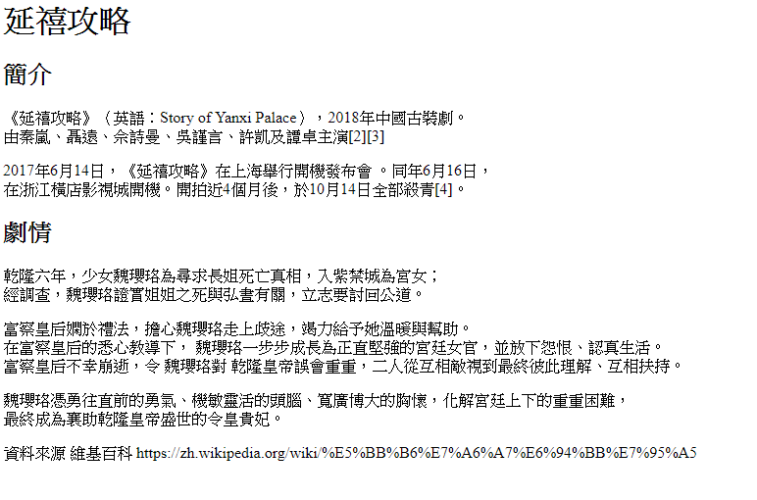
練習1 HTML Paragraphs
請將HW1_Content.txt的內容改寫成網頁
網頁的標籤(title)顯示 HTML Paragraphs
網頁內文設定如下
請利用HTML5的結構標籤分別定義Header ,Article , Section,footer區塊
主要標題請用h1 ,副標(劇情)請用h2 的文字
請利用<p>及<br>將語句內容進行分段或分行
HW1_element1.html

Slide 18
練習1 HTML Paragraphs
head
Section
article
footer
PS:本頁僅供說明結果畫面的呈現，網頁結果不用顯示顏色

Slide 19
HTML 樣式與屬性(Style & attribute)

Slide 20
Style Settings
HTML格式，除了有固定標籤例如<b> <i>之外，還可以針對標籤的特性，定必不同的屬性
關於HTML元素，屬性的部分，可直接寫在標籤當中
所謂的屬性，就是可以定義元件顯示的設定，例如:文字大小、顏色、對其方式等
常用的文字屬性
font-size : 定義文字大小(可用%或是直接定義大小如:24px)
Color :定義文字顏色
text-align :對齊方式(left , center,right)
background-color : 定義背景顏色
font-family：定義文字字型

Slide 21
Style- Settings
<Span Style=font-size:”12px”>
宣告樣式
屬性名稱
屬性值
當屬性有多個的時候，可以用分號隔開
由於屬性眾多，請務必到w3cschool網頁-HTML Styles上的說明 https://www.w3schools.com/html/html_styles.asp

Slide 22
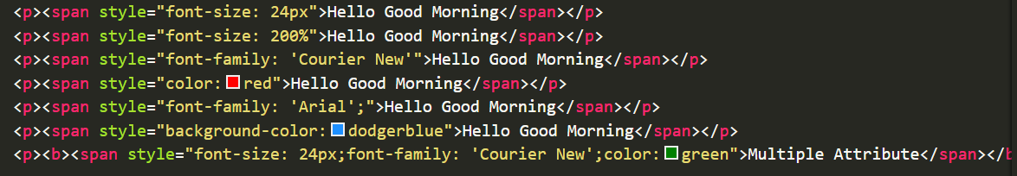
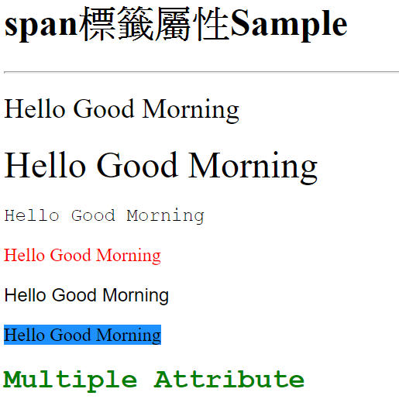
Style-Font
當屬性有多個的時候，可以用分號隔開

Slide 23
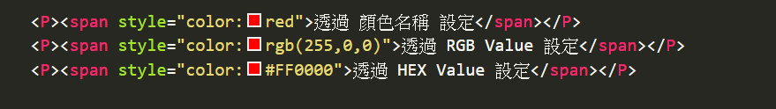
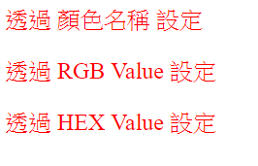
Style-Color
關於顏色屬性的部分，可做以下的設定
透過顏色名稱 : color=“red”
透過RGB : color=“rgb(120, 120, 120)”
透過HEX 值： color=“#ff0000”
sample_color.html

Slide 24
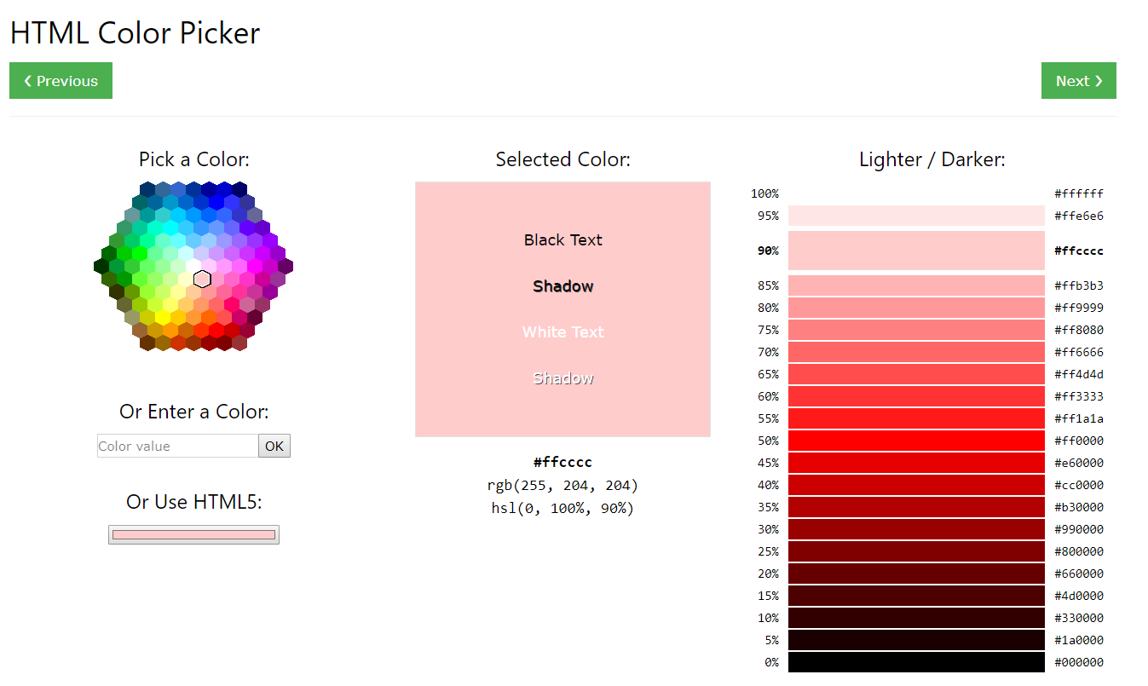
Style-Color
關於網頁的顏色的色碼表，可以參考 https://www.w3schools.com/colors/colors_picker.asp

Slide 25
Attribute(屬性)
所謂的屬性，就是定義HTML元素的相關資訊，例如: Id , Class Name…等
屬性的寫法，是寫在標籤當中，
同一個標籤可定義多個屬性，每個屬性間，用空白隔開
定義屬性值的時候，堆半都是套用雙引號 “，
<Span id=“Test001” class=“Des”>
屬性名稱
屬性值
下一個屬性
標籤名稱
由於每個標籤都有其專屬的屬性，為避免混淆，這次僅介紹部分常用的屬性，其餘的會在後續再做說明

Slide 26
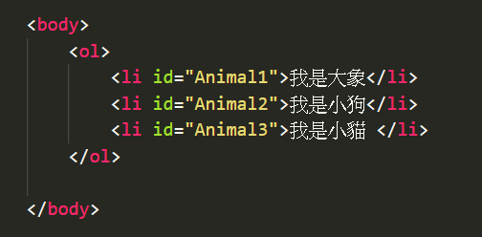
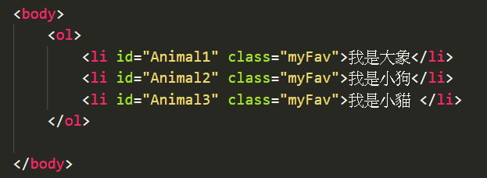
Attribute(屬性)-id and Class
Id就像是身分證字號一樣，同一個頁面中，只能有唯一的ID名稱，所以ID是不能重複的。
定義標籤屬性為同一個類別，由於是類別，所以class的名稱是可以重複的
Sample_idandclass.html

Slide 27
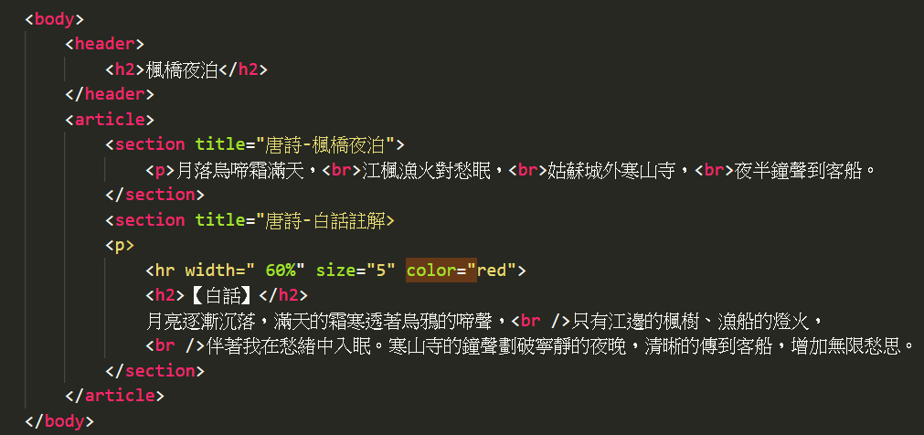
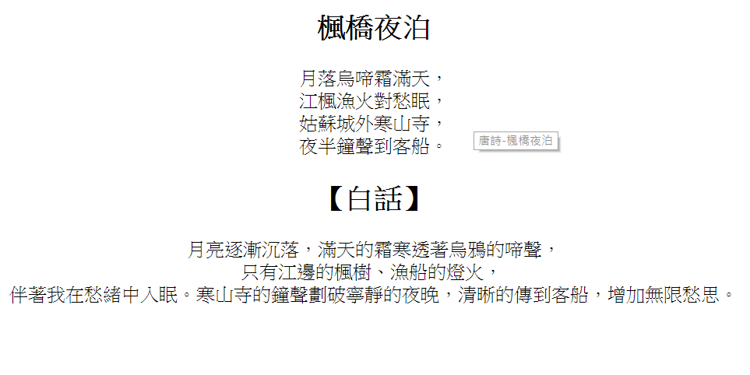
Attribute- title(提示文字)
當滑鼠移到特定的文字上時，會出現提示(說明)文字，相當於Tips的功能
語法:<標籤 title=“說明文字內容”>
sample_title.html
Notes:
P3-23

Slide 28
練習2 HTML Style and attribute
延續前一個練習，網頁的標籤(title)顯示 HTML Style and attribute
請將HW2_Style.txt 內的樣式定義檔，貼在HTML當中的適當位置
請將網頁當中女性的名字，給予Class名稱women ，男性的名字，給予Class名稱為man
延續前一個練習，請將指定的人名做以下的文字設定
魏瓔珞:紅色、字體大小:24px 字型 微軟正黑體
富察皇后：rgb(204, 0, 204)、字體大小:120%
皇帝#ff9933、字體大小:150%
HW2_element2.html

Slide 29
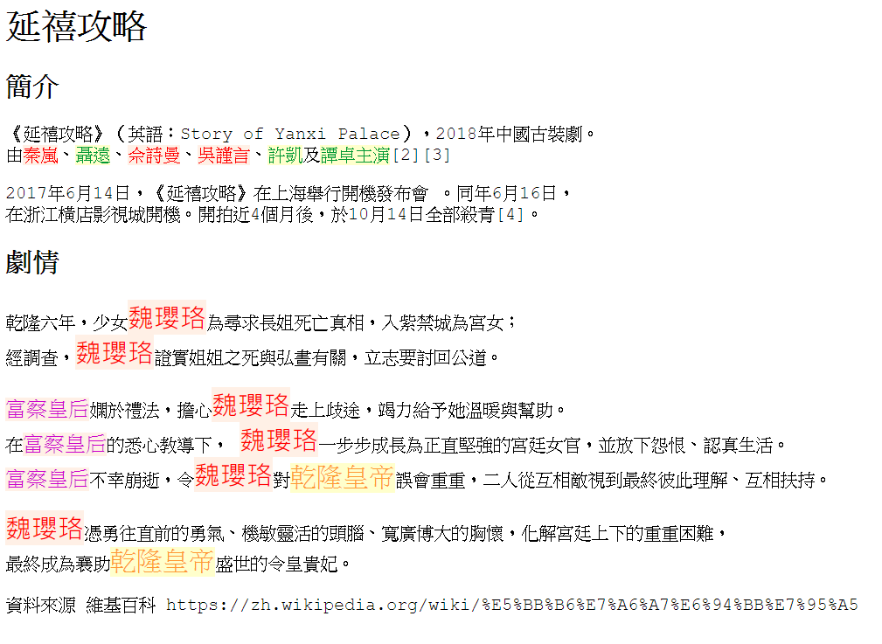
練習2 HTML Style and attribute (結果畫面)
HW2_element2.html

Slide 30
HTML 文字格式(Formatting)

Slide 31
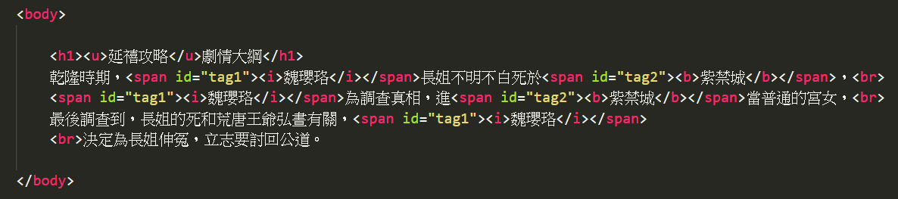
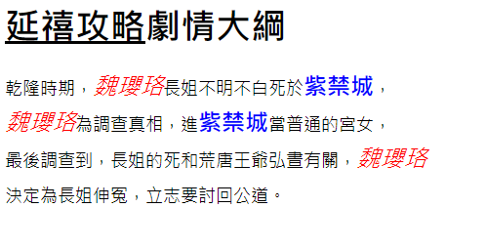
<b>文字粗體 / <i>斜體/<u> 加底線
若要將文字加底線顯示，則只要用<u> </u>包起來即可
若要將文字用 粗體顯示，則只要用<b> </b>包起來即可
若要將文字用 斜體顯示，則只要用<i> </i>包起來即可
sample_b_i_u.html

Slide 32
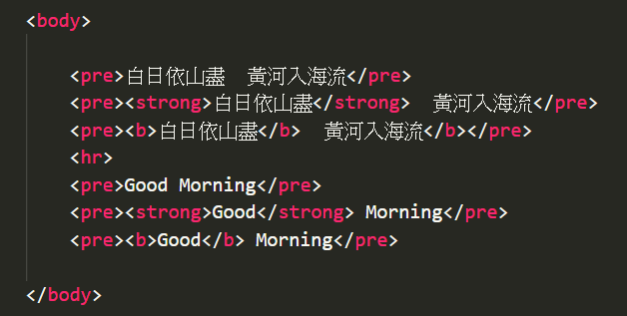
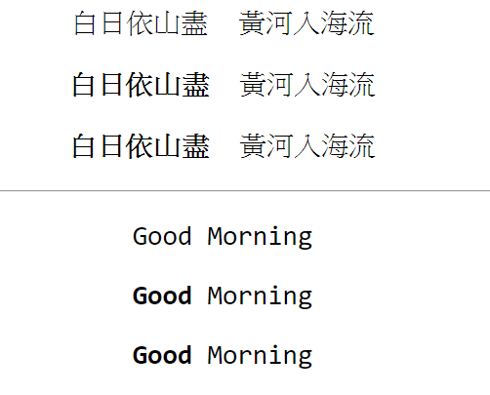
<strong>強調
宛如看書畫重點一樣，將需要注意的文字段落，進行標示
一般來說，重點文字多半預設都採用粗體
與<b>看起來是沒有很大的差異的，就看如何應用罷了
sample_strong.html

Slide 33

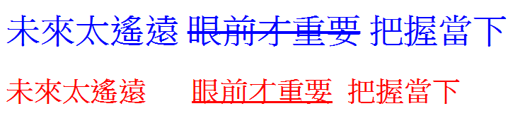
<ins>插入/<del>刪除元素
sample_del_ins.html

Slide 34
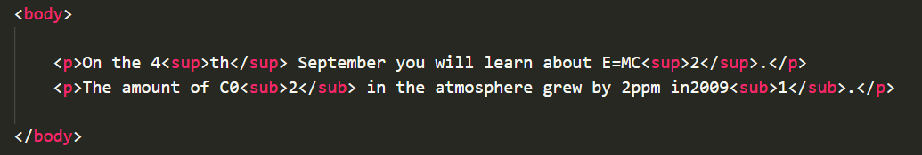
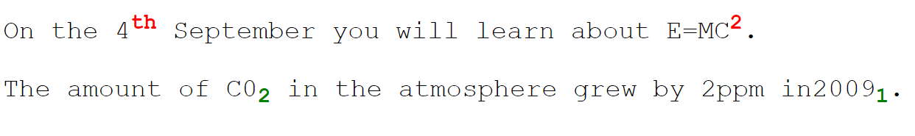
<sup>上標/<sub>下標籤
sample_supandsub.html

Slide 35
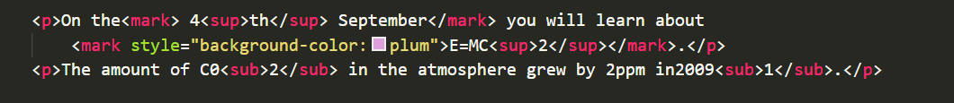
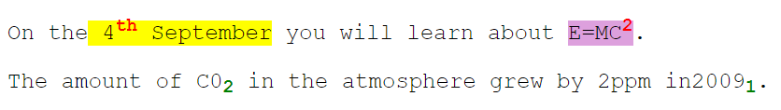
<mark> 為文字標上記號顏色
我們在念書的時候，會為了想要紀錄重點，幫文字標上明憲的顏色，而mark就有類似的功能
其顏色預設回黃色，可透過顏色屬性進行改變
sample_mark.html

Slide 36

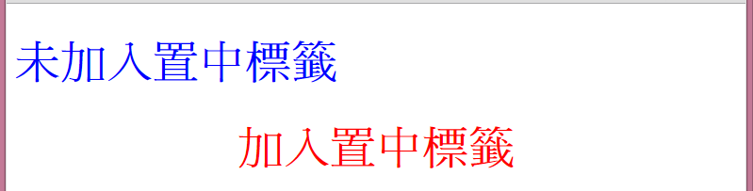
<center>內容置中
當我們要將元素顯示在網頁正中央時，可用 <center>這個標籤，用完請記得加上結束標籤</center>
Notes:
範例:sample_center.html

Slide 37
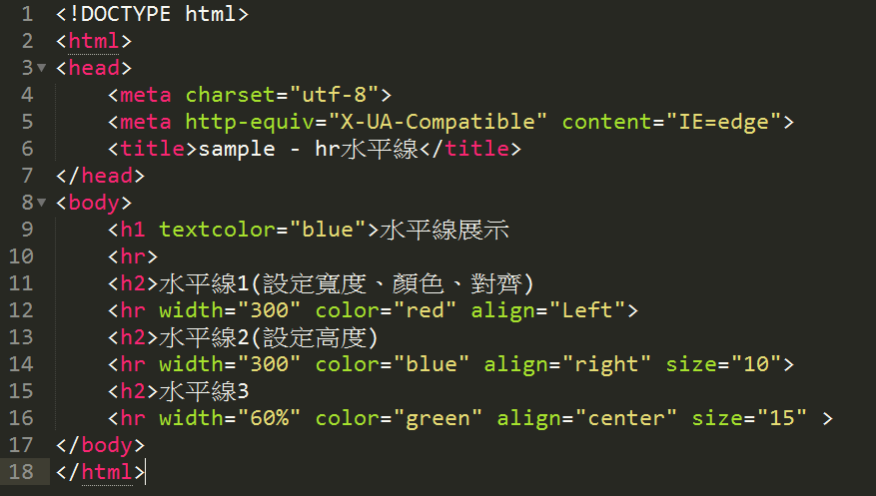
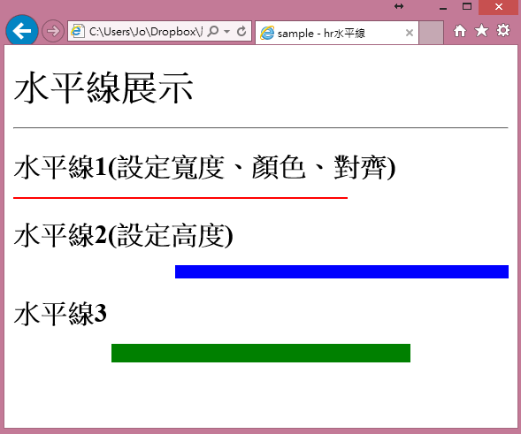
<hr>水平線元素
在網頁設計中，文件需要做區隔時，會插入水平線元素作為區隔
主要應用屬性:
Align :對齊方式
Color: 顏色
Size:水平線的高度
Width: 水平線的寬度
直接定義水平線長度(例如:width=“25”)
根據網頁百分比定義(例如:width=“60%”
sample_hr.html
Notes:
P.3-4
辭典: p63

Slide 38
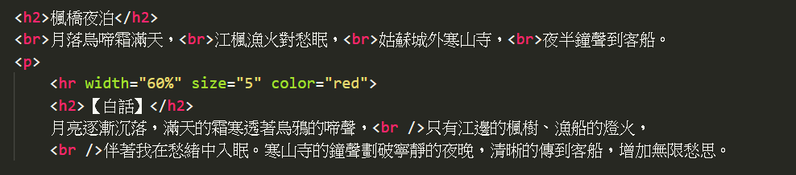
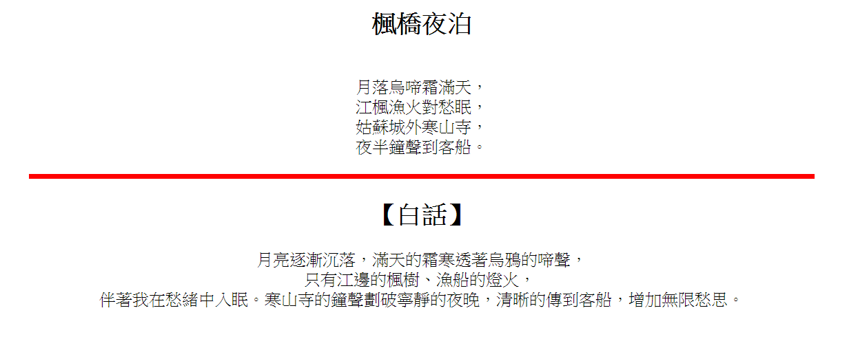
<hr>水平線元素
sample_hr_Sample.html

Slide 39
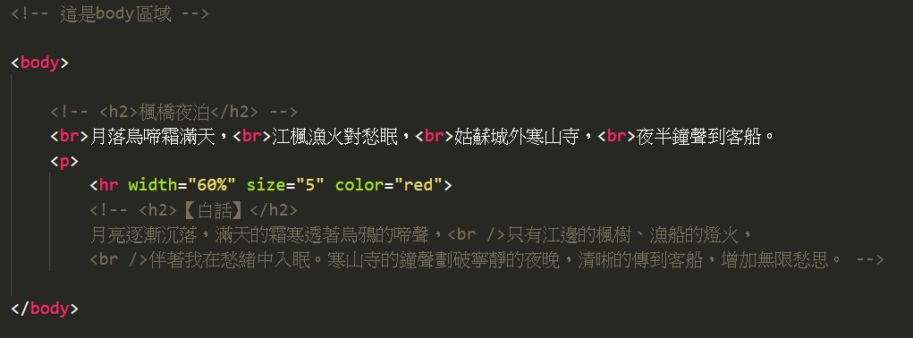

<!-- --> ( 註解)
註解可以是單一行，也可以多行
元素一旦被註解，其內容即不會顯示在畫面
在VS Code當中，快速鍵為[Ctrl] + [ / ]
人的記憶力有限，善用註解，可以幫助自己及團隊提高工作效率

Slide 40
練習3 HTML Formatting
延續前一個練習，網頁的標籤(title)顯示 HTML Formatting
網頁標題的部分，請設定置中顯示，並將標題加上底線
所有的人名的部分，請設定為 粗體 + 斜體
在標題下，顯示一條分隔線，其設定如下
高度 : 2
寬度：85%
顏色 ：#222222
對齊：置中對其
在第一段文字當中有幾個註解文字[2] [3] [4] ，請將些做以下的設定
設定為上標字
當滑鼠移到文字上時分別顯示 “註解 2” “註解 3” “註解 4” 的文字
HW3_element3.html

Slide 41
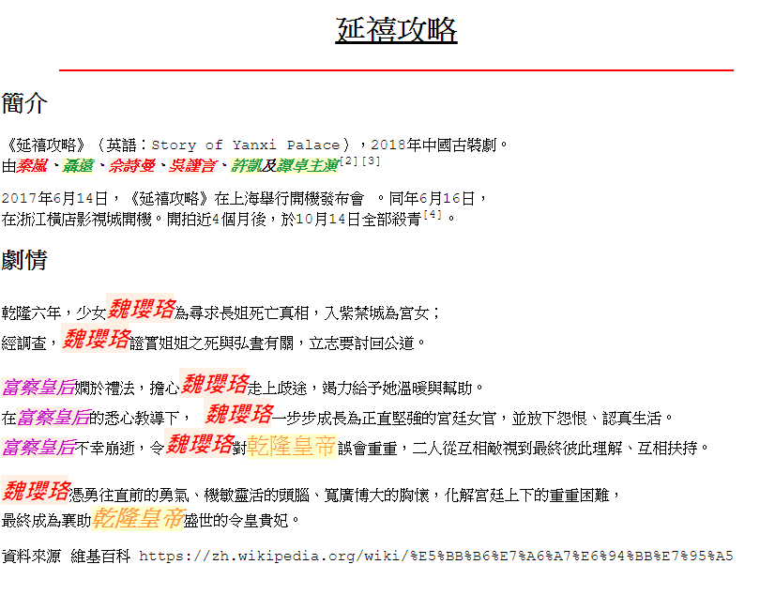
練習3 HTML Formatting -完成畫面
註解 2

Slide 42
HTML Quotation and Citation Elements 語法標示 與格式化標籤

Slide 43
HTML Quotation and Citation Elements
這類的標籤多半是針對文字段落的定義
在目前的瀏覽器上，會針對這些特殊標籤，給予預設的文字樣式設定，例如：<address>、<cite> 這類的文字，多半瀏覽器都會預設為斜體，省去另外設計的麻煩。
這類的標籤，無法一一列表解釋，請參照W3Cschool上的Quotation and Citation Elements單元，進行深入了解

Slide 44
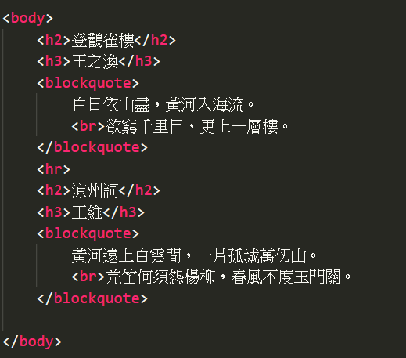

<blockquote> 縮排
在網頁設計時，有時因文章的需求，須進行縮排的設定，讓文章好閱讀
sample_blockquote.html

Slide 45


<q> 加上” 符號
在文章當中，若想要為文字加上” 符號，則可應用 <q> 標籤進行標註
但由於瀏覽器支援的關係，在某些版本的IE當中，無法正常顯示，因此建議除非必要，請不要隨便使用
sample_q.html

Slide 46


<abbr> 定義縮寫文字
此標籤為標示此段文字為縮寫
需搭配”title” 屬性，將縮寫的全文寫在標籤當中，在網頁當中，當滑鼠移動到標籤上時，即可顯示其全文
sample_abbr.html

Slide 47


<address>元素
一般address多半是放作者的聯絡資料
當瀏覽器看到 address 元素時，多半會將其設為斜體
下面是一個例子，它是使用 <address> 元素標示聯絡資訊。
sample_address.html

Slide 48


<cite>標示引用或參照
可將該段落文字標示為參照來源，多半是用在書籍、電影或論文
瀏覽器會將這類標籤的文字，預設為斜體，省去設計者另外設計標籤的麻煩
sample_cite.html

Slide 49
<time>元素(日期時間)
<time> 元素是HTML 5 新增的元素，用來標示日期時間(非自動產生的)，例如：

Slide 50
練習4 HTML Quotation and Citation Elements
延續前一個練習，網頁的標籤(title) HTML Quotation and Citation Elements
請將每個Section的內文部分，進行縮排設定
請將劇名的部分加上標籤標示
在footer當中，新增導演、編劇的資訊，並將整個footer 的資料定義為address的標籤資訊
請將導演跟編劇的資訊，文字顏色改為藍色
HW4_element4.html

Slide 51

練習4 HTML Quotation and Citation Elements-完成畫面
HW4_element4.html

Slide 52
HTML 文件中顯示特殊字元符號

Slide 53

跳脫字元
請各位同學，請你花三分鐘的時間，寫出以下的網頁:
Notes:
範例 :sample_htmlEntities.html

Slide 54


跳脫字元
你現在顯示的是哪一種網頁呢?
1
sample_htmlEntities.html
3
2
sample_htmlEntities_none.html
sample_htmlEntities_none2.html

Slide 55

跳脫字元
在HTML當中，有些字元，是保留給HTML使用的，例如:左右括弧「(」 「) 」。
若要顯示這些字元，就必須使用跳脫字元(escape characters)來替代
以前面的例子來說，在不特別處理的狀況下，由於瀏覽器會把 <title>當成一般標籤，故網頁內容就會一片空白
sample_htmlEntities_none2.html

Slide 56


跳脫字元
透過特殊字元的方式，來定義 < 或 > 這時候，會被當成一般字元來顯示，因此網頁格式會比較正確
sample_htmlEntities.html

Slide 57

跳脫字元
在比較新版本的 瀏覽器當中，有的會支援 < title>的寫法，因此網頁也可顯示
但跟使用&lt; 的方式比起來，其格式會有些差異
sample_htmlEntities_none.html

Slide 58
跳脫字元
在 HTML 文件中, 必須使用特殊的字串來表示這些符號。例如要顯示 < 或 > 符號都要先將它們替換成下表所示的特殊語法才可以：
Result | Description | 替代字元 | Entity Number
 | non-breaking space | &nbsp; | &#160;
< | less than | &lt; | &#60;
> | greater than | &gt; | &#62;
& | ampersand | &amp; | &#38;
" | double quotation mark | &quot; | &#34;
' | single quotation mark (apostrophe) | &apos; | &#39;
¢ | cent | &cent; | &#162;
£ | pound | &pound; | &#163;
¥ | yen | &yen; | &#165;
€ | euro | &euro; | &#8364;
© | copyright | &copy; | &#169;
® | registered trademark | &reg; | &#174;
更多的特殊符號，請參考 : http://www.w3schools.com/html/html_entities.asp

Slide 59

特殊字元符號
像剛剛的練習，正確的寫法應該如下所示，請大家動手試試看吧!
如果 HTML 文件是純中文, 也可考慮使用全形字來顯示這些符號, 這樣就不必記下上面這些特殊的語法了。
Notes:
範例:sample_htmlEntities.html

Slide 60

練習5 W3School練習
請完成W3School當中以下幾個章節的閱讀跟練習
HTML Elements
HTML Attributes
HTML Headings
HTML Paragraphs
HTML Styles
HTML Formatting
HTML Quotations
HTML Comments
HTML Computer Code Elements

Slide 61

練習6 Codecademy練習
請完成Codecademy的指定章節
HTML Structure
Headings
Attributes
Display Text
Styling Text

